Slide 1
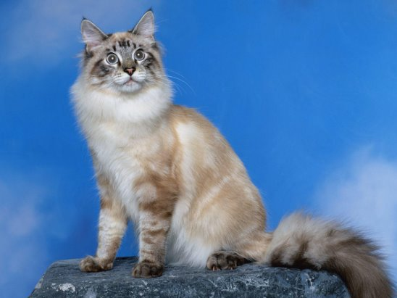
Кошки

Slide 2
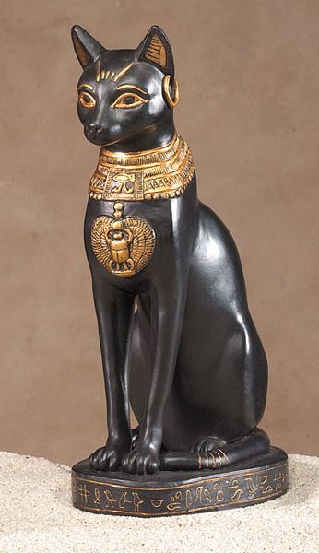
Происхождение кошек
В храмах, посвященных богине Баст (египтяне изображали ее в виде кошки либо женщины с кошачьей головой), содержалось много кошек, почитаемых как священные животные. Когда кошка умирала, в семье объявлялся траур, все домочадцы сбривали брови. Закон был также на стороне этого священного животного: за убийство кошки грозило суровое наказание вплоть до смертной казни. Первые иероглифические знаки, обозначающие слова «кот» и «кошка», датируются примерно 2300 годом до н. э. и читаются как «минт» и «миу». Но кошка в Египте была не только священным животным, но и охотничьим и боевым зверем. Охотились кошки на птиц и мелкую дичь.

Slide 3
Факты о кошках
1.Около 2/3 суток кошки тратят на сон. Так, кот, проживший 9 лет, 6 из них проспал!
2. Большинство кошек являются правшами, а большинство котов – левшами.
3. Сейчас в мире живет свыше 500 миллионов домашних кошек.
4. У кошек когти на передних лапах острее, чем на задних. В спокойном состоянии все кошки, кроме гепарда, прячут когти. Гепарды же втягивать когти не умеют.
5. Кошки могут поворачивать свои уши на 180 градусов, ведь их наружным ухом управляет 32 мышцы. Для сравнения: у человека таких мышц всего 6.
6. В теле человека насчитывается 206 костей, а в теле кошки – 230, поэтому они намного пластичнее, чем мы. Поскольку у кошек нет ключиц, они целиком могут пролазить в отверстия, в которые пролазит их голова.
7.Кошка может прыгать на высоту, в 5 раз превышающую ее рост.

Slide 4
Влияние кошек на человека
Благодаря милому виду, грациозной походке, особенностям поведения кошки влияют на настроение человека. Интересно, что в среднем хозяин уделяет общению со своим любимцем по 30-45 минут в сутки (а в некоторых случаях и более часа). Благодаря приятным тактильным ощущениям во время поглаживания шерсти и наблюдения за котом люди могут естественным образом избавиться от тяжелых раздумий и переключиться на позитивную волну. То есть влияние питомца подобно воздействию процедуры релакса (йога, прослушивание музыки и т.п.).
Ученые еще пришли к выводу о позитивном влиянии животных на детей. У малышей благодаря контакту с шерстью более активно вырабатываются соответствующие антитела, которые снижают риск развития бронхиальной астмы и других аллергических заболеваний.

Slide 5
Спасибо за внимание!

